Slide 1


Spring Boot
段維瀚 老師

Slide 2
課程安排
1~2 堂 Springboot
3~5 實作一
6~8 實作二

Slide 3
Spring Boot
Spring Boot是由Pivotal團隊提供的全新框架，其設計目的是用來簡化Spring應用的建立、執行、除錯、部署等。使用Spring Boot可以做到專注於Spring應用的開發，而無需過多關注XML的配置。Spring Boot使用“習慣優於配置”的理念，簡單來說，它提供了一堆依賴打包，並已經按照使用習慣解決了依賴問題。使用Spring Boot可以不用或者只需要很少的Spring配置就可以讓企業專案快速執行起來。

Slide 4
Spring Boot
習慣 優於 配置
Spring Boot 擴展了 Spring framework，透過建立 Spring application 省去了冗長的設定檔(configurations) 能更快更有效率地開發應用系統

Slide 5

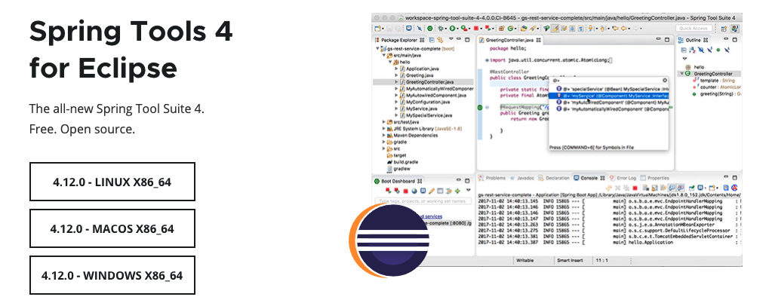

Slide 6
pom.xml
<dependencies>
<dependency>
<groupId>org.springframework.boot</groupId>
<artifactId>spring-boot-starter-thymeleaf</artifactId>
</dependency>
<dependency>
<groupId>org.springframework.boot</groupId>
<artifactId>spring-boot-starter-web</artifactId>
</dependency>
<dependency>
<groupId>org.springframework.boot</groupId>
<artifactId>spring-boot-starter-tomcat</artifactId>
<scope>provided</scope>
</dependency>
<dependency>
<groupId>org.springframework.boot</groupId>
<artifactId>spring-boot-configuration-processor</artifactId>
</dependency>
<dependency>
<groupId>org.springframework.boot</groupId>
<artifactId>spring-boot-starter-data-jpa</artifactId>
</dependency>
<dependency>
<groupId>mysql</groupId>
<artifactId>mysql-connector-java</artifactId>
<scope>runtime</scope>
</dependency>
<dependency>
<groupId>org.springframework.boot</groupId>
<artifactId>spring-boot-starter-test</artifactId>
<scope>test</scope>
</dependency>
</dependencies>

Slide 7
YAML 語法
YAML基本語法
使用縮排表示層級關係
大小寫區分
key: value (注意「:」後有空格)
YAML 數據結構
字面值：鍵值與數值
物件：鍵值與數值的集合
數組陣列

Slide 8
application.yml
server:
port: 8080
servlet:
context-path: /sts
spring:
datasource:
driver-class-name: com.mysql.cj.jdbc.Driver
url: jdbc:mysql://localhost:3306/web?serverTimezone=UTC&characterEncoding=utf-8&useUnicode=true
username: root
password: 12345678
jpa:
database: MYSQL
show-sql: true
hibernate:
ddl-auto: update
properties:
hibernate:
dialect: org.hibernate.dialect.MySQL5Dialect
format_sql: true

Slide 9

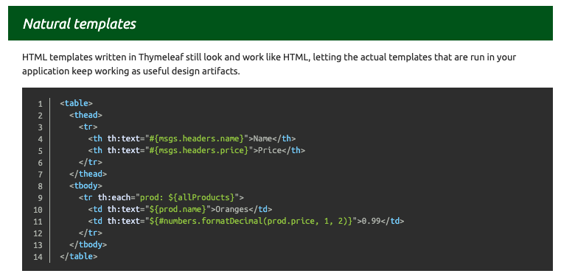
Thymeleaf
https://www.thymeleaf.org/
Thymeleaf是適用於Web和獨立環境的現代伺服器端Java模板引擎

Slide 10
模板引擎
JSP、Thymeleaf、Freemarker
模板引擎在web領域的主要作用：讓網站實現介面和資料分離，這樣大大提高了開發效率，讓程式碼重用更加容易。
Template
<html>
Hello ${name}
</html>
Output
Template
Engine
<html>
Hello John
</html>
Data
model.addribute ("name", "John");

Slide 11
Thymeleaf
Thymeleaf作為被Springboot官方大力推薦的模板引擎
動靜分離
Thymeleaf選用html作為模板頁，這是任何一款其他模板引擎做不到的！
開箱即用：
Thymeleaf提供標準和Spring標準兩種方言，可以直接套用模板來實現。

Slide 12
Thymeleaf
編寫框架
pom.xml 加入 Thymeleaf 的依賴
application.yml 整合配置內容
controller 用來繫結 Thymeleaf html頁面
static 存放靜態資源
css、javascript、靜態/傳統 html
templates 存放模板引擎
Thymeleaf 的 html 檔案

Slide 13
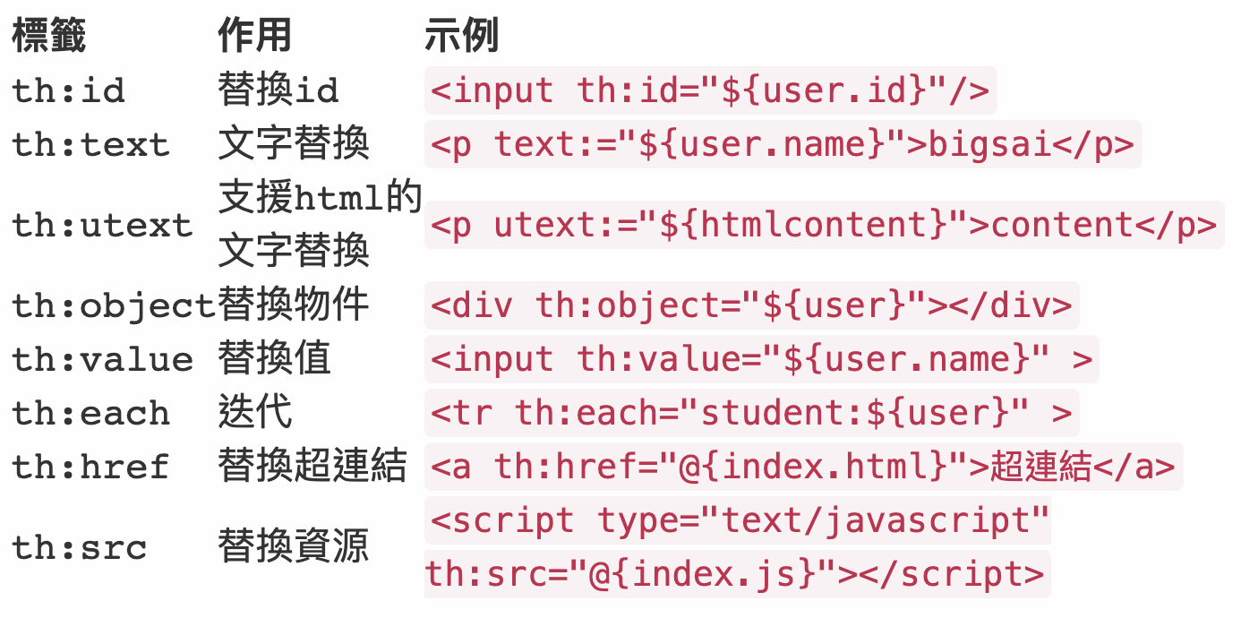
Thymeleaf
宣告
<html xmlns:th="http://www.thymeleaf.org">

Slide 14

Bootstrap
使用全球最流行的前端開發工具 Bootstrap，快速設計及自定義響應式網站

Slide 15
Bootstrap
於網頁<header>中配置：
<link rel="stylesheet" href="https://maxcdn.bootstrapcdn.com/bootstrap/3.3.7/css/bootstrap.min.css"/>

Slide 16
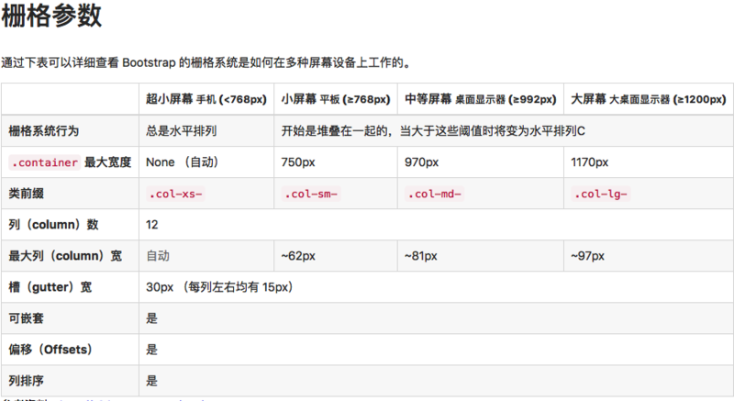
Bootstrap 網格

